Slide 1
ЛИСТАЯ КАЛЕНДАРЬ … (25 марта – 31 марта)

Slide 2
25 марта 1655 года Сатурн с его кольцом – самая удивительная планета в солнечной системе. У Сатурна 18 спутников. Самый крупный из них - Титан - был открыт 25 марта 1655 года нидерландским астрономом Христианом Гюйгенсом. Своими обширными морями и умеренными горными системами Титан очень похож на Землю.

Slide 3
26 марта 1828 года Менее 32 лет прожил на свете великий австрийский композитор-романтик Франц Шуберт. 26 марта 1828 года в Вене состоялся его единственный концерт. Гонорар за это первое и последнее в его жизни выступление, прошедшее с большим успехом, позволил Шуберту приобрести собственный рояль. Уже в ноябре того же года Франц Шуберт заболел тифом и умер.

Slide 4
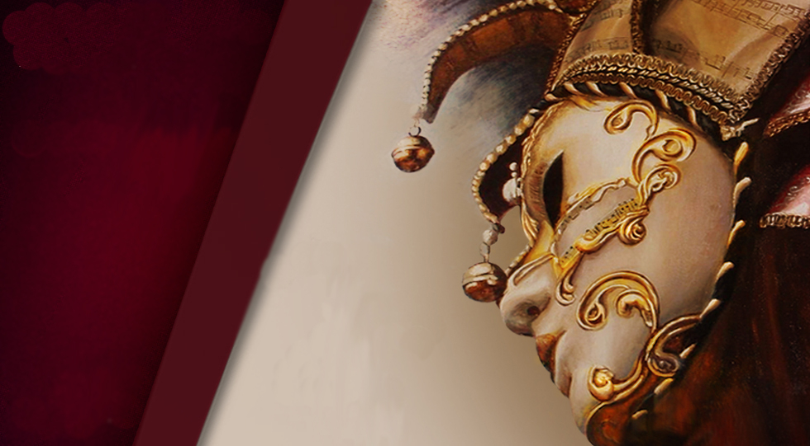
27 МАРТА – ВСЕМИРНЫЙ ДЕНЬ ТЕАТРА

Slide 5
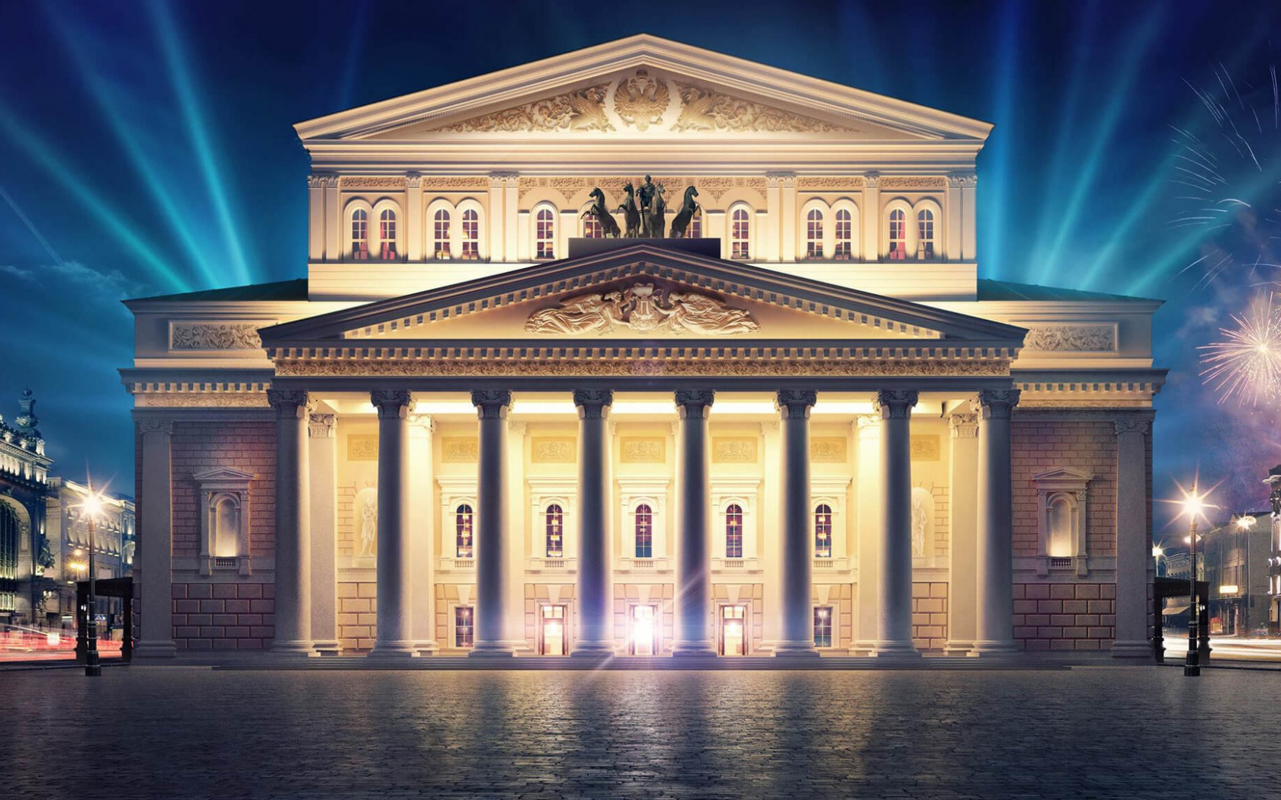
28 марта 1776 года с этого дня началась история Государственного Академического Большого театра оперы и балета России.

Slide 6
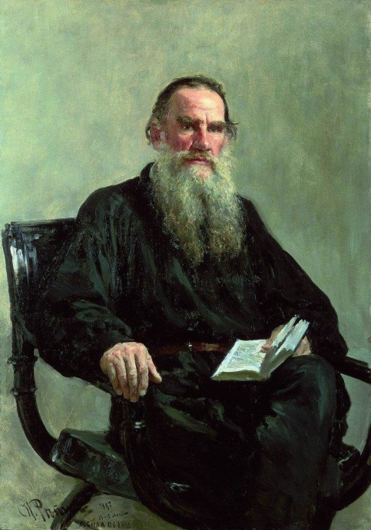
29 марта 1873 года в этот день Лев Николаевич Толстой начал работу над романом «Анна Каренина». Жена писателя и его старший сын Сергей вспоминали, что тем утром Толстой случайно заглянул в томик Пушкина и прочел неоконченный отрывок «Гости съезжались на дачу...». «Вот как надо писать!» – воскликнул Толстой. В тот же день вечером писатель принес жене рукописный листок, на котором имелась хрестоматийная ныне фраза: «Все смешалось в доме Облонских». Это произведение Толстой окончил в апреле 1877 года.

Slide 7
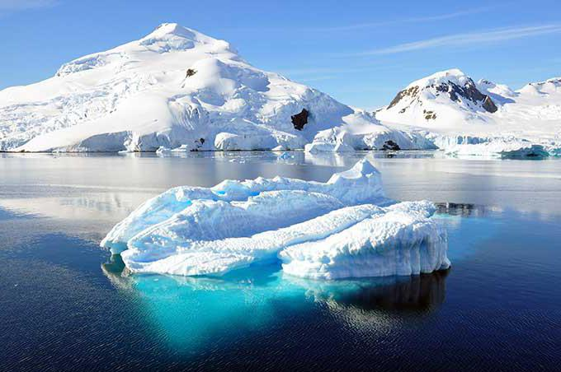
30 марта 1840 года в этот день, путешествуя по Антарктиде, Чарльз Вилкс объявил её часть территорией США. Позднее она была названа Землёй Вилкса. И только в 1959 году Антарктида была признана международной зоной. Антарктида – шестой, открытый последним по счету, материк на крайнем юге нашей планеты.

Slide 8
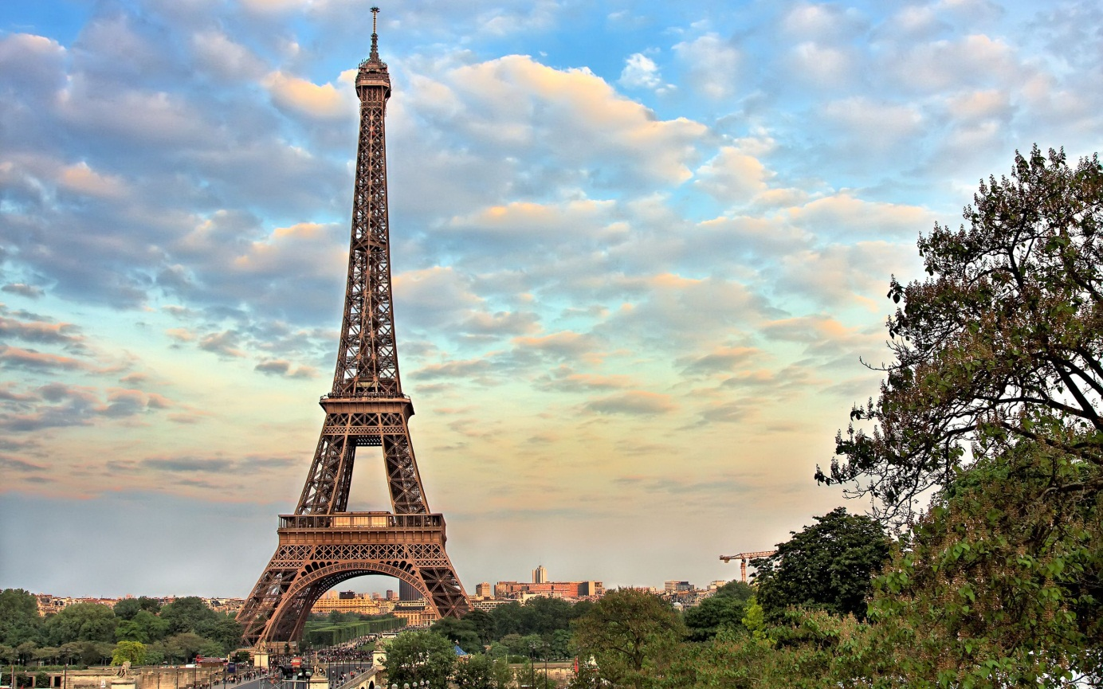
31 марта 1889 года в этот день несколько чиновников и журналистов впервые поднялись на вершину башни в сопровождении Гюстава Эйфеля. Восхождение заняло около часа — лифты ещё не работали. На вершине Эйфель развернул флаг Франции под звуки салюта. С наступлением темноты башню освещали сотни газовых ламп, а маяк на вершине светил тремя лучами: красным, синим и белым.

